Slide 1

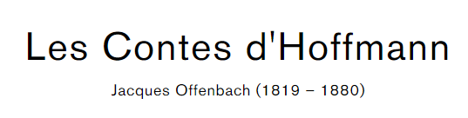
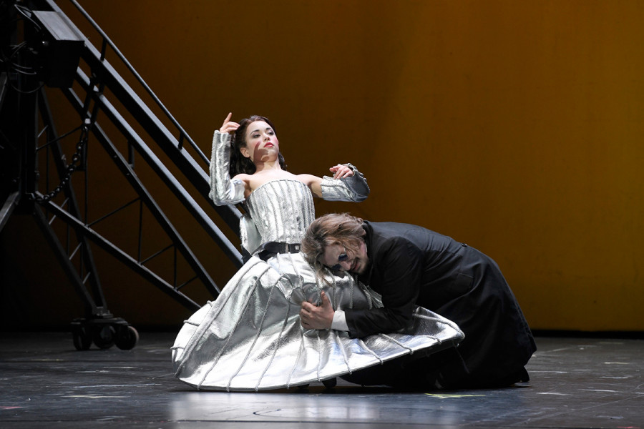

Slide 2
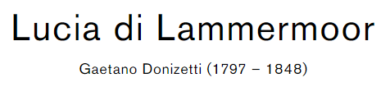
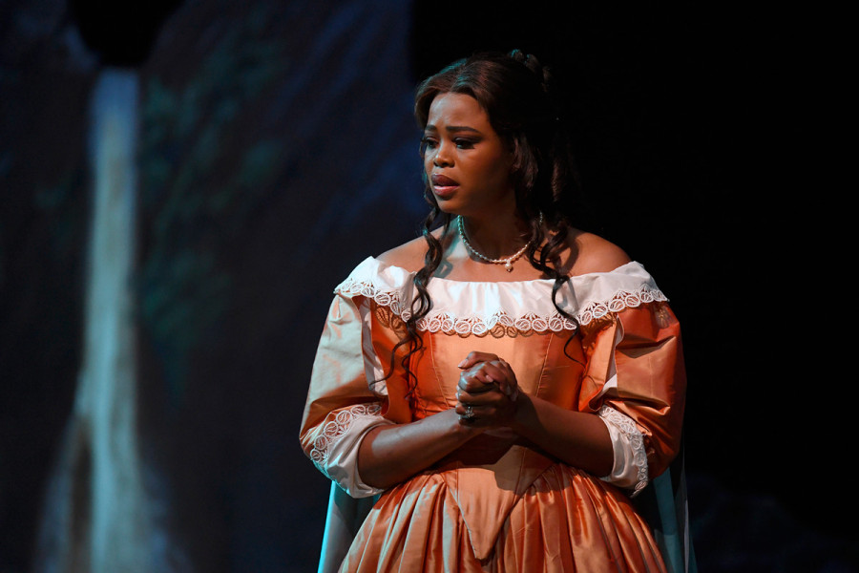

Slide 3
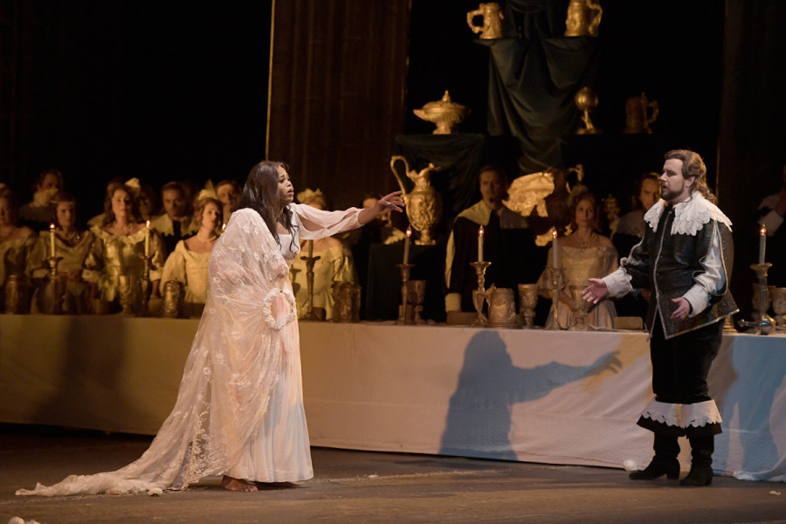
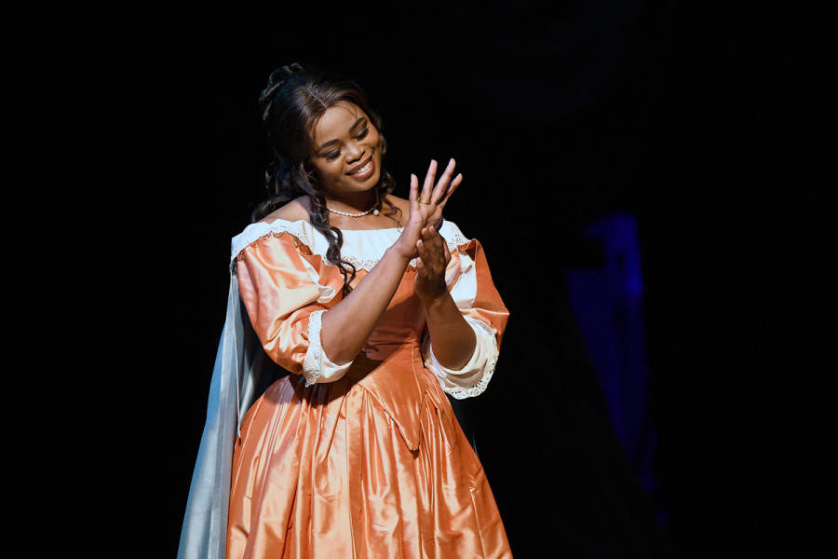
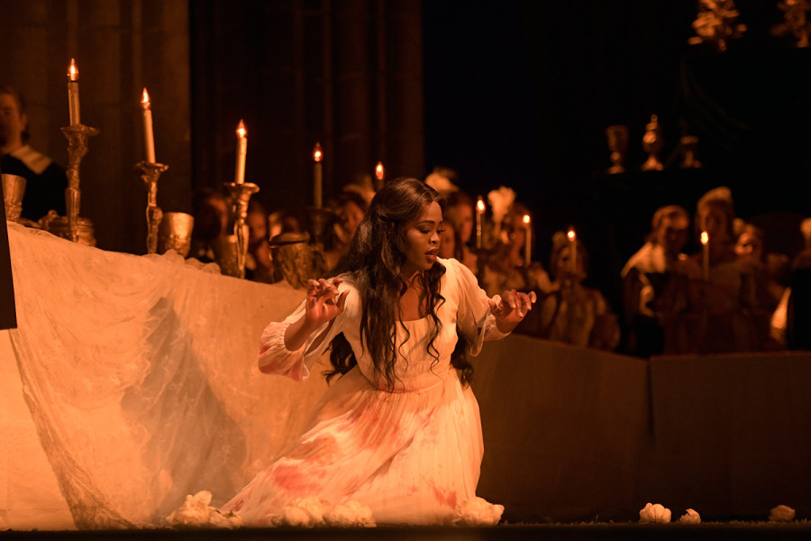
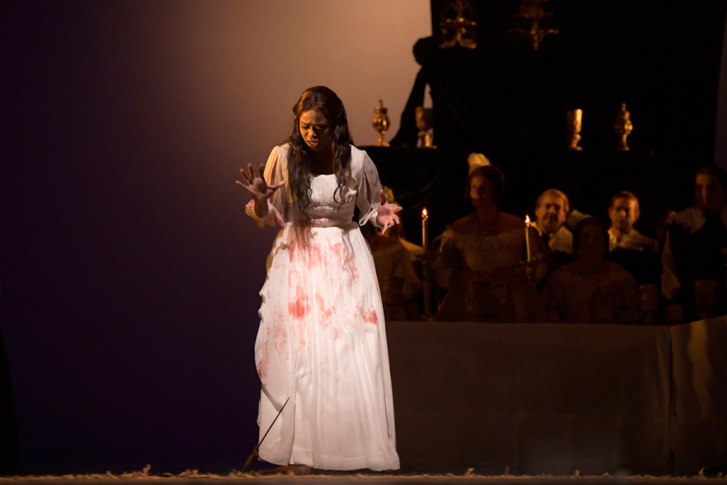
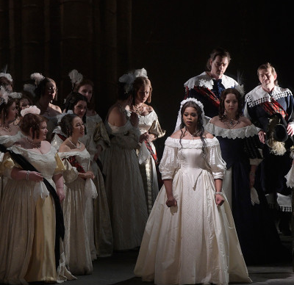

Slide 4
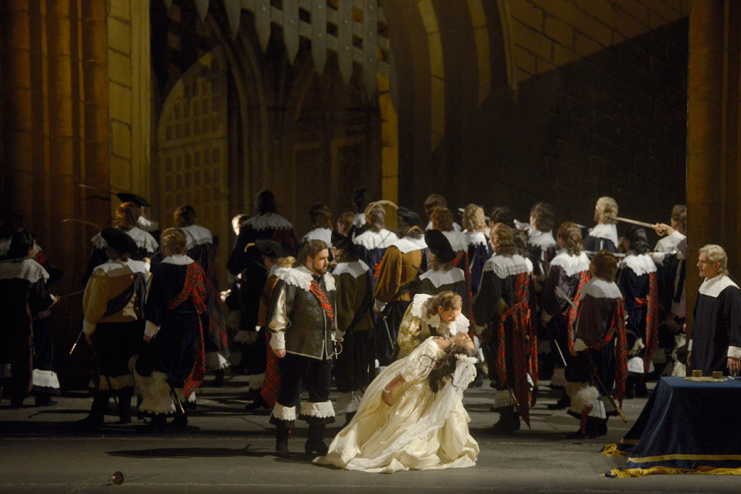
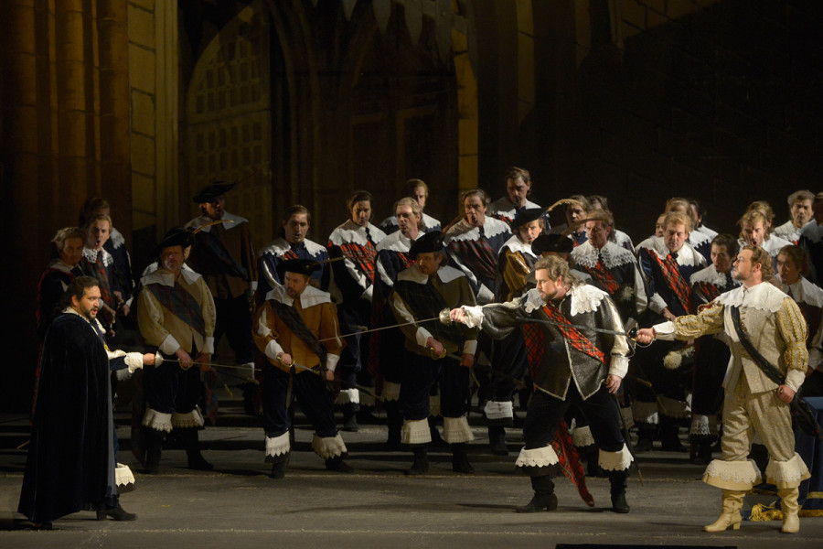
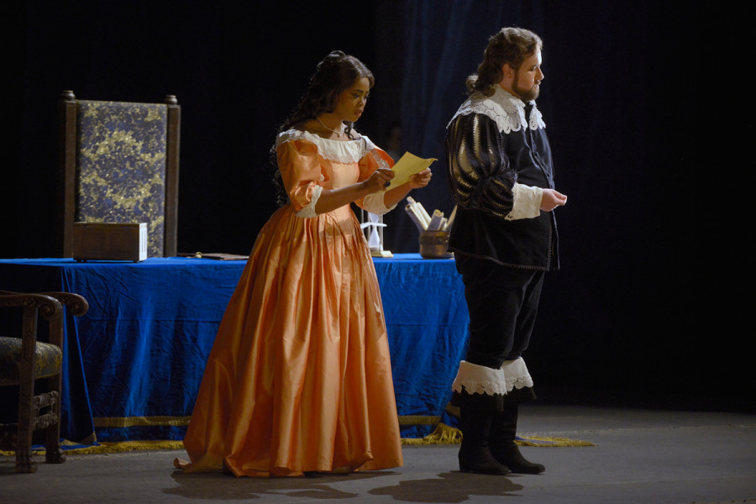
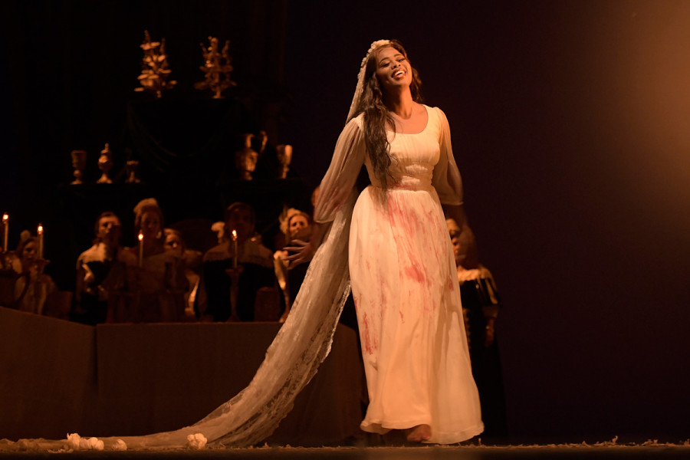
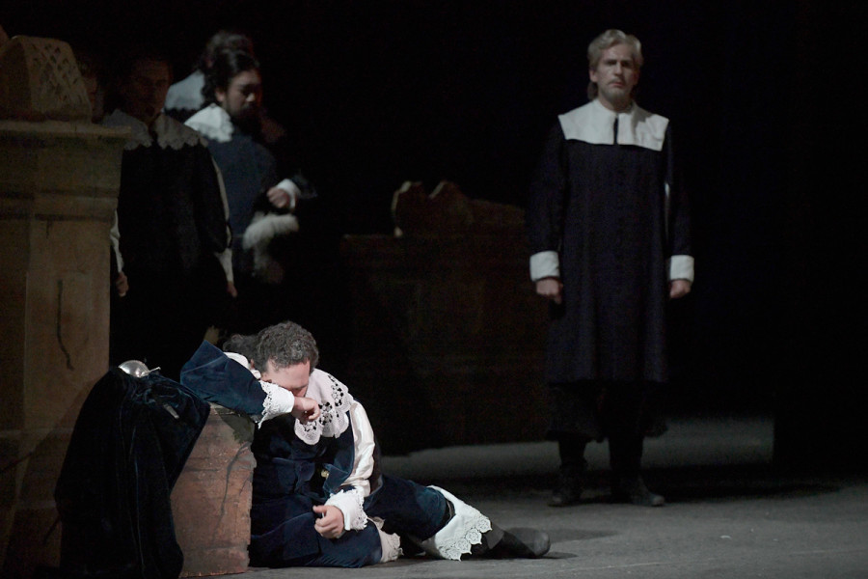

Slide 5
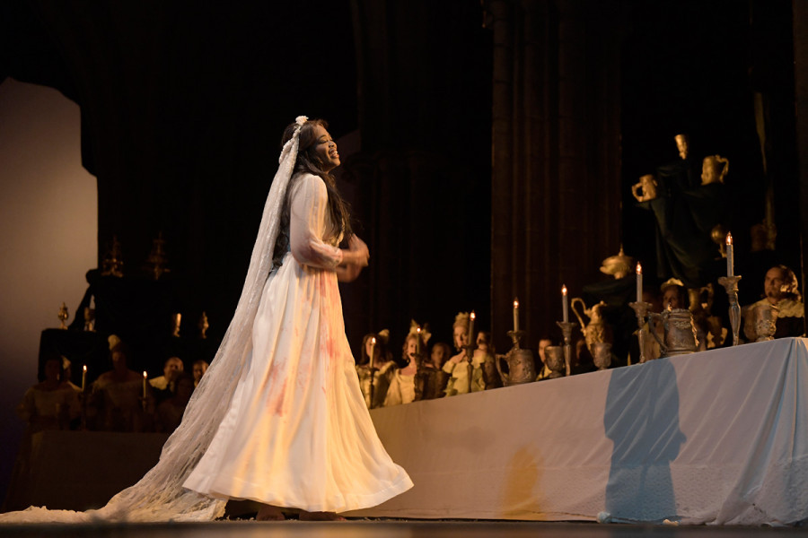
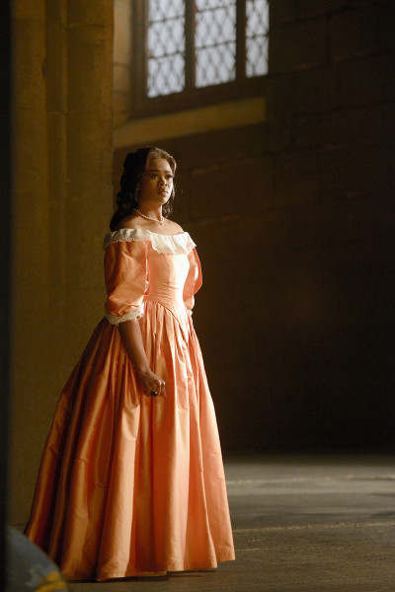
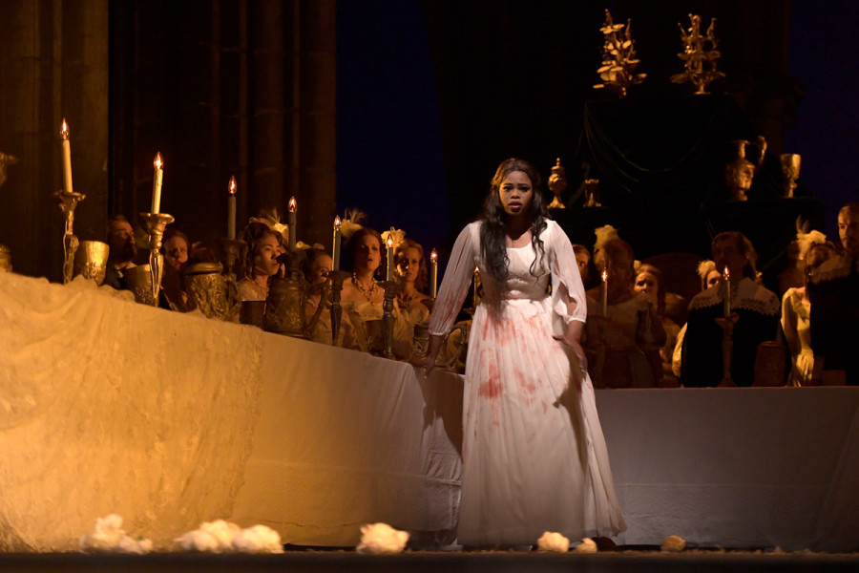
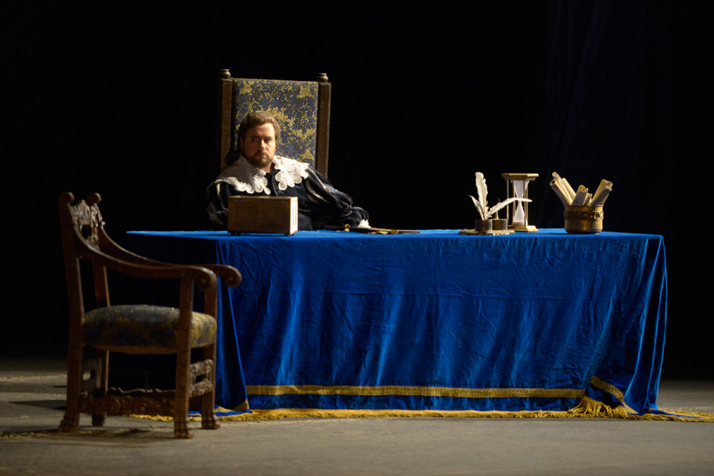
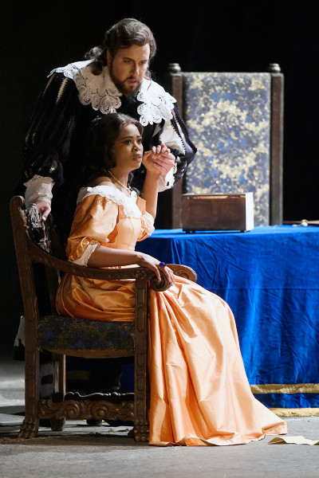

Slide 6
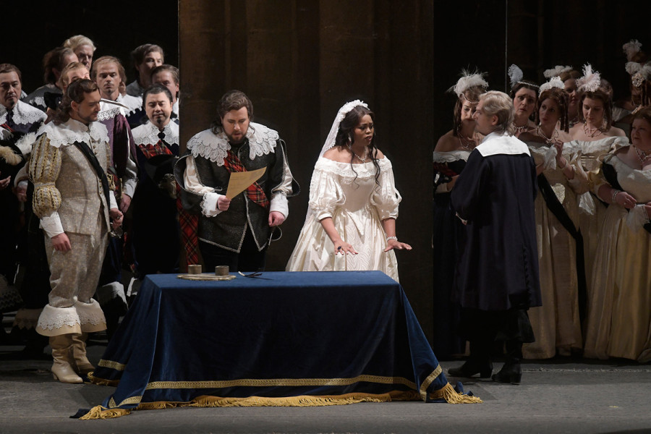
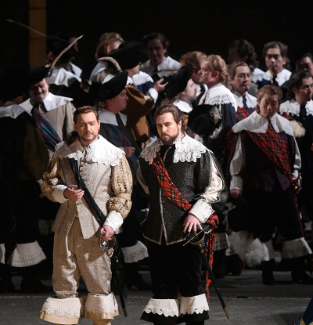
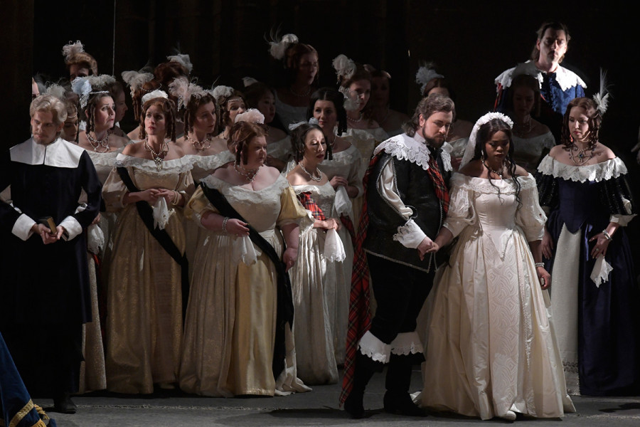
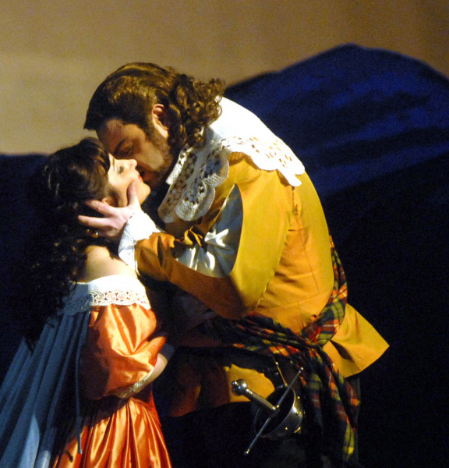
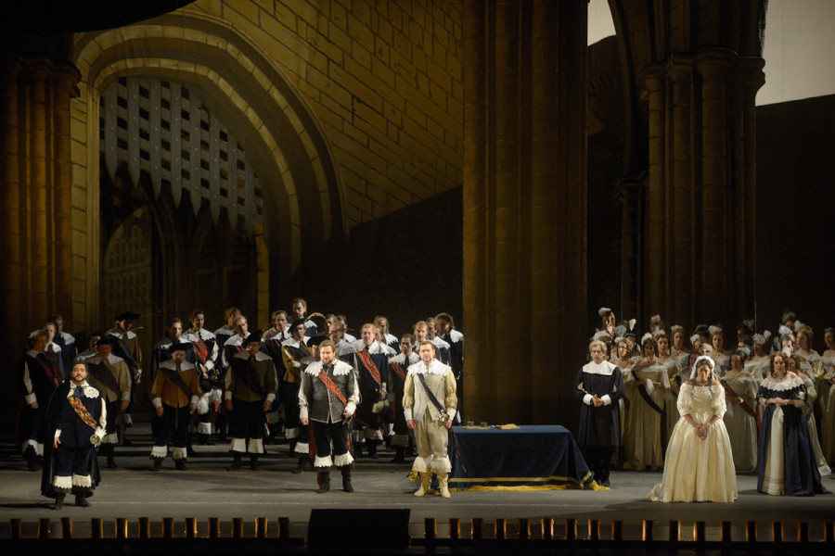
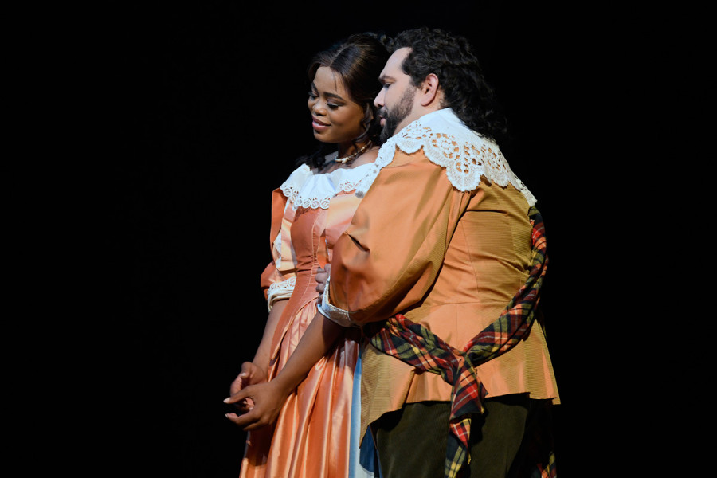

Slide 7
恩里科希望他的妹妹露西亚嫁给强大的阿图罗·巴克劳勋爵以挽救他的存在。另一方面，露西亚已宣誓永远效忠恩里科的死敌埃德加多·拉文斯伍德，后者主张对他的财产拥有旧权利。恩里科用一封伪造的信指责埃德加多的不忠，并指责露西亚是家庭垮台的罪魁祸首，成功说服露西亚嫁给巴克劳勋爵。埃德加多出现在婚礼上并诅咒露西亚。她杀了她的丈夫。埃德加多向恩里科发起决斗。露西亚陷入了走向死亡的疯狂。当埃德加多听到丧钟时，他刺伤了自己。 可以说，多尼采蒂最著名的悲剧歌剧是根据沃尔特·斯科特爵士 1819 年的畅销小说《拉默摩尔的新娘》改编的. Salvatore Cammarano 在他的剧本中采取了激进的方式，不仅忽略了 Ashtons 和 Ravenswoods 之间冲突的政治前提，并将整个史前史放逐到对话中的一些提示，而且还通过减少复杂的关系网络小说描述了恩里科·阿什顿、他的妹妹露西亚和她的情人埃德加多之间的冲突。 导演兼布景设计师 Filippo Sanjust 在创作该作品时（1835 年）设定了制作。带有彩绘宝蓝色窗帘的中间窗帘和一个穿着幽灵飘扬的长袍徘徊的女孩暗示着浪漫的剧院空间。舞台布景让人想起旧书的再版。苏格兰男子的黑色长袍、红色腰带、白色领子、羽毛和袖口与此形成鲜明对比——这与意大利美声唱法的主要作品之一相得益彰。 多亏了玛丽亚·卡拉斯，她让多尼采蒂的作品在意大利也被忽视了，从而获得了新的生命。卡拉斯几乎没有颤音，亲密的情感基调从录音中得知，对于高度戏剧化的花腔类型中的许多角色，录音也为露西亚的诠释设定了标准。 主角的行动是由极端的激情决定的：一方面是恩里科对埃德加多（卡瓦廷“Cruda ... funesta smania”，第一幕）和反对他的计划的露西亚的仇恨，另一方面是露西亚的对 Edgardo 的爱（Cavatine " Regna nel silenzio"，第一幕）。这段爱情也意味着露西亚的垮台，这一事实在多尼采蒂的音乐中得到了巧妙的表达：描述她在第一幕中被爱情淹没的花腔，在歌剧的戏剧性高潮处成为她疯狂咏叹调中精神错乱的标志。 极端情感戏剧的第二个时刻是第二幕中的六重奏“Chi mi frena in tal momento”。贾科莫·普契尼 (Giacomo Puccini) 写到这个六重奏：“我们意大利人在一个方面超越了德国作曲家，即我们在表达无限悲伤的能力方面表达大调。Edgardo 和 Lucia 陷入了深深的绝望之中——以至于 Lucia 最终精神失常，而 Edgardo 也自杀了；我们在歌声中发现了什么？糖李子！亲爱的！——尽管露西亚唱道：“我被天地背叛了！我想哭，但眼泪对我来说是禁忌。绝望吞噬了我的心。”这首六重奏被公认为有史以来最著名的歌剧合奏旋律。这是复调音乐的杰作……”
简介 Introduction
《拉美莫尔的露琪亚》（Lucia di Lammermoor）是葛塔诺·董尼采悌（Gaetano Donizetti）以沃尔特·司各特（Walter Scott）的史实小说《拉美莫尔的新娘》（The Bride of Lammermoor）为剧本所谱写的一部三幕歌剧。该剧故事内容为英国苏格兰安妮女王（于十七世纪晚期继任威廉三世之王位）时代，互为世仇的两大家族阿斯顿家族（Ashtons）和雷文斯伍德家族（Ravenswoods）间所发生的爱情悲剧。
故事开始时阿斯顿家族已握有强大势力，同时还占有原为雷文斯伍德家族的城堡，雷文斯伍德家族的唯一继承人埃德加（Sir Edgardo di Ravenswood）亦被迫迁居至远方海边的一座残破塔楼（Wolf's Crag）。虽然阿斯顿家族已是胜利者，但仍受到当时宗教信仰及政治环境的威胁，其家族首领恩里科勋爵（Lord Enrico Ashton）希望能透过其妹露琪亚（Lucia Ashton）与其政治救星阿图罗勋爵（Lord Arturo Bucklaw）的婚姻来维护阿斯顿家族的既有政治势力，但却因露琪亚与埃德加早已相爱且私定终身，因而引发连串的冲突、误会以及最后的悲剧收场。
该剧于1835年9月26日在意大利那不勒斯圣卡洛剧院（Teatro San Carlo）首演，董尼采悌于1839年将该剧改编为法文版，同年于巴黎文艺复兴剧院（Théâtre de la Renaissance）演出，该剧原仅被视为专供花腔女高音展示技巧之曲目，第二次世界大战后，少数拥有高度技巧之女高音如玛丽亚·卡拉丝（Maria Callas）及琼·苏莎兰（Dame Joan Sutherland）以其杰出表现赋予了该剧在众多悲剧中之荣耀地位，从此《拉美莫尔的露琪亚》成为世界各大歌剧院的常备曲目之一，同时在北美地区之二十出演出次数最多的曲目中名列十三，时至今日仍为意大利美声歌剧之代表作之一。

Slide 8
剧情
第一幕
第一景：雷文斯伍德城堡近郊
一群卫队士兵正在城堡近郊饮酒作乐，侍卫队队长诺尔曼进场制止并要求他们搜寻可疑的入侵者，他怀疑入侵者应该是埃德加并告诉本来即对埃德加心怀敌意的恩里科，埃德加的目的是来私会露琪亚。士兵们确认入侵者的确是埃德加，恩里科表达了他对埃德加的憎恨并誓言他将终止埃德加和露琪亚间的关系。
第二景：城堡旁公园入口之喷泉边
露琪亚在喷泉边等待着埃德加，她告诉她的挚友艾丽莎她看到一位就在此地被雷文斯伍德祖先杀害的女孩的幽灵。艾丽莎告诉露琪亚幽灵的出现是警告她必须放弃对埃德加的爱恋。埃德加依约定出现，但却为了一项政治任务必须立即赶赴法国，他期望能与恩里科和平共处并与露琪亚成婚，虽然露琪亚认为这是不可能的事，但埃德加与露琪亚仍立下婚姻的誓言并交换戒指以为彼此的信物。
第二幕
第一景：雷文斯伍德城堡内恩里科的房间
雷文斯伍德城堡内为露琪亚与阿图罗即将到来的婚礼正进行准备中，恩里科担心露琪亚是否真的愿意屈服并成婚，他和 诺尔曼伪造了一封埃德加写给新恋人的情书交给露琪亚，让露琪亚误以为埃德加已忘了她且移情别恋，恩里科离去后，露琪亚的牧师雷蒙德接续劝说露琪亚，期许她为了阿斯顿家族的未来应舍弃对埃德加的誓言并嫁给阿图罗，露琪亚在无奈中同意了婚事。
第二景：雷文斯伍德城堡大厅
大厅中众人正欢唱着婚礼颂歌，阿图罗来到大厅准备进行与露琪亚的婚礼，露琪亚举止怪异，但恩里科解释这是因为 露琪亚仍在哀悼母亲的逝世。阿图罗愉快地签了婚约，接着露琪亚无助且不情愿地签了字，露琪亚方落笔，埃德加突然在两名侍卫的保护下出现在大厅，随即引发了冲突，雷蒙德拦阻了埃德加与恩里科间一触即发的战斗，同时出示了露琪亚签署的婚约要埃德加知难而退，埃德加诅咒露琪亚的不忠，要求退还彼此视为信物之戒指，并愤怒地将戒指践踏在地上后即欲离开大厅，此时恩里科的侍卫队队长诺尔曼及其卫队士兵群起围攻，混战中诺尔曼于埃德加的侍卫剑下身亡，埃德加随即离开了现场。
第三幕
第一景：海边塔楼（Wolf's Crag）
恩里科独自造访埃德加要求以决斗解决彼此的冲突，并谎称露琪亚正愉悦地享受新婚生活，最后埃德加同意了恩里科的要求，并约在黎明时前往海边塔楼附近的雷文斯伍德家族墓园进行决斗。
第二景：雷文斯伍德城堡大厅
当大厅中众人仍高兴地庆祝婚礼时，雷蒙德阻止了欢宴并告诉众人露琪亚似乎已失去理智，还杀了她的新郎阿图罗。露琪亚离开新房回到大厅，她幻想着即将与埃德加快乐地进行婚礼，恩里科原仍想责难露琪亚，但发现露琪亚的精神状况后而懊悔不已，最后露琪亚精神完全崩溃。
第三景：雷文斯伍德家族墓园
为解脱失去露琪亚的痛苦，埃德加思索著在决斗时故意死于恩里科的剑下，当他发现露琪亚已不在人世的事实且众人正因此哀悼后，埃德加以一把短剑自戕，期待与露琪亚在天堂再度相会。而拉美莫尔民众则在一旁祈求上天宽恕这场悲剧。
著名乐段
六重唱
歌剧史上最重要的六重唱“Chi mi frena in tal momento”（这一刻什么在制止着我）出现在第二幕第二景，董尼采悌让剧中六个主要人物各自述说自己的心情谱写而成此曲，再加上合唱团“Come rosa inaridita”（像朵枯萎的玫瑰）的烘托，将全剧在此景推向高潮。埃德加既愤怒于眼前所发生的一切却同时又表达对露琪亚始终不悔的爱意；恩里科一方面无法抑制他的的怒火却又对于操控摆弄妹妹的情感而感到懊悔；露琪亚感到所有人都辜负了她，受尽折磨却欲哭无泪；雷蒙德慨叹露琪亚所受的苦难与委屈；艾丽莎悲咏露琪亚正如一朵凋零中的玫瑰；阿图罗则只能感叹这可怕的时刻。
露琪亚疯狂场景
露琪亚疯狂场景“Il dolce suono...Spargi d'amaro pianto”自董尼采悌完成本剧后已成为众花腔女高音的竞技场，更成为少数著名女高音如琼·苏莎兰（Dame Joan Sutherland）之代表作。几乎所有饰演露琪亚的女高音都在疯狂场景的末段自行增添了装饰奏，但通常仅仅是为了展现传统的美声唱法与技巧，穿插了大量的颤音、波音（mordent）、组音（turns/gruppetto）、以及华彩乐段（cadenza），然而知名女高音玛丽亚·卡拉丝（Maria Callas）在此景加上了装饰音则是为表达其对该曲与场景独到的诠释。于结尾之处，多以高音降E（High E-flat）收尾，较特出之女高音如Ruth Welting 及Mariella Devia 则能以原著版本高音F结束，因而博得乐迷的赞叹与激赏。

Slide 9
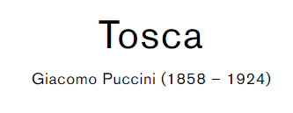
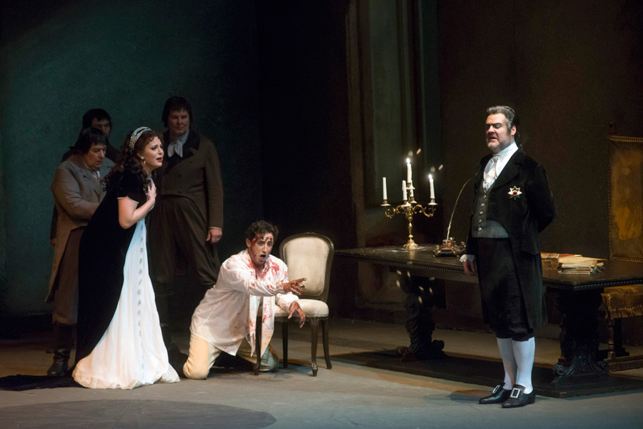

Slide 10
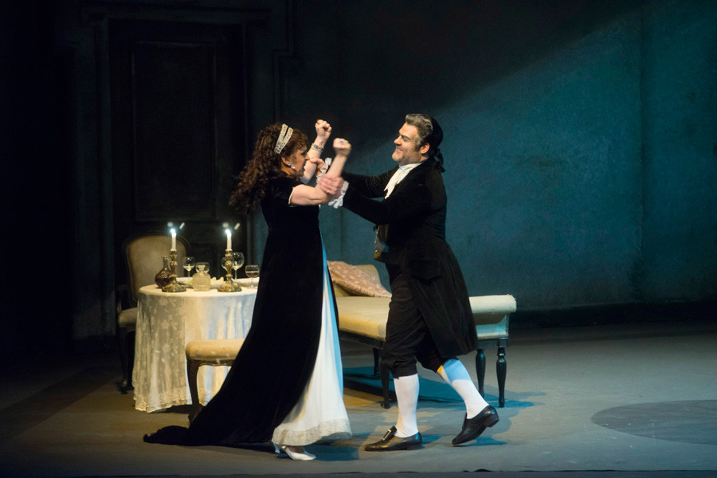
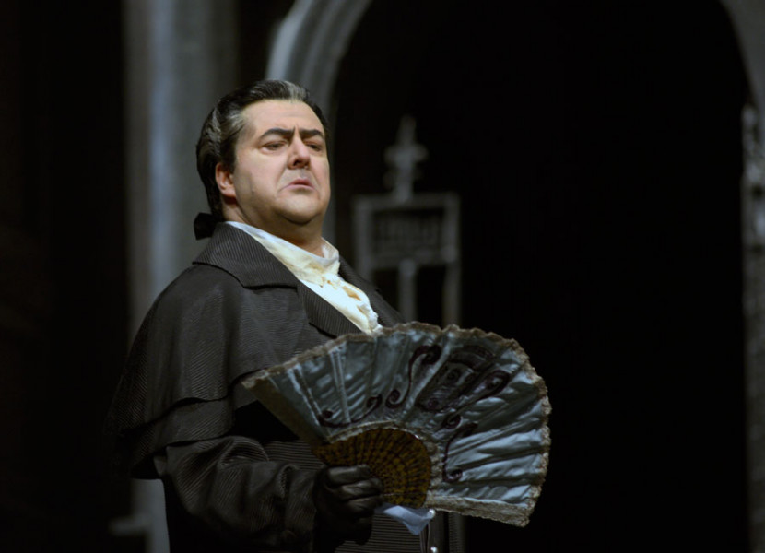
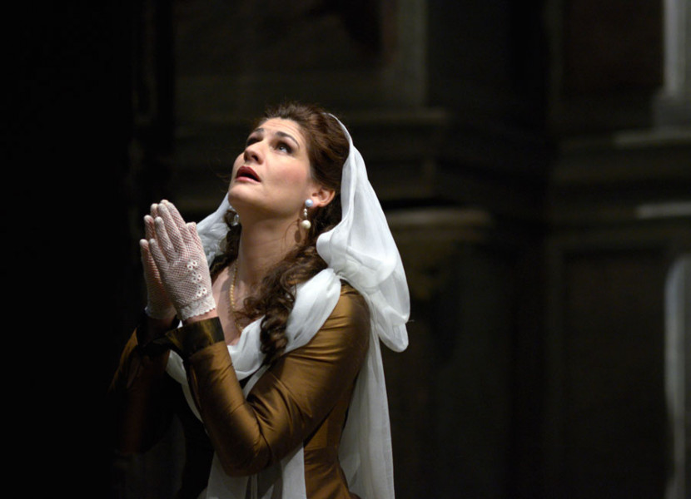
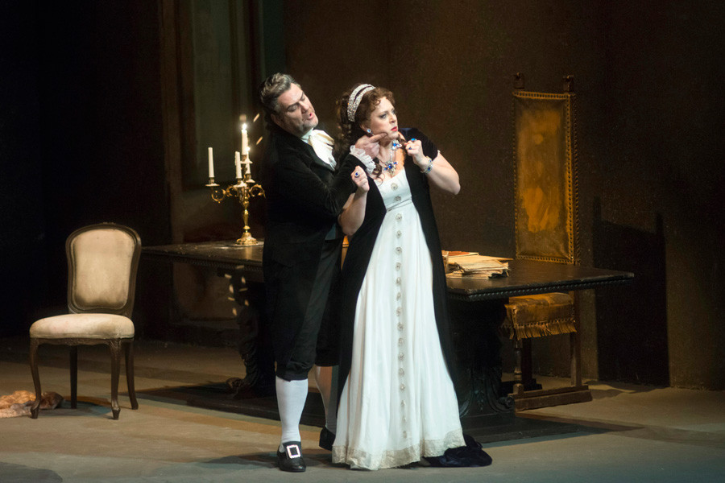

Slide 11
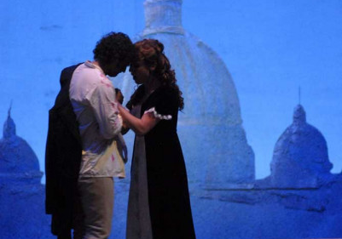
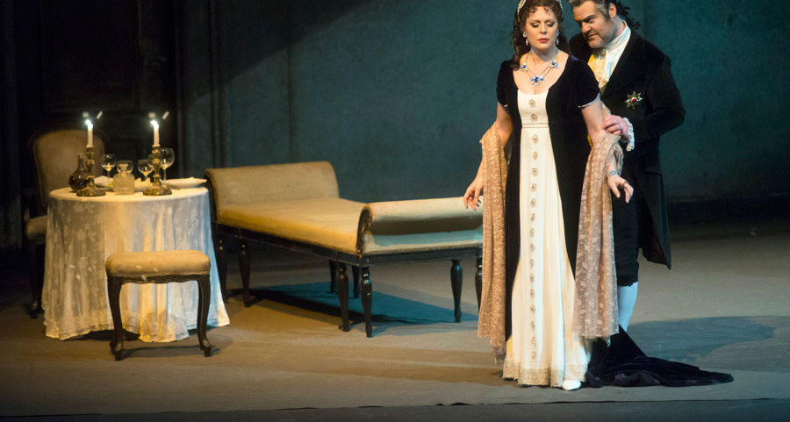
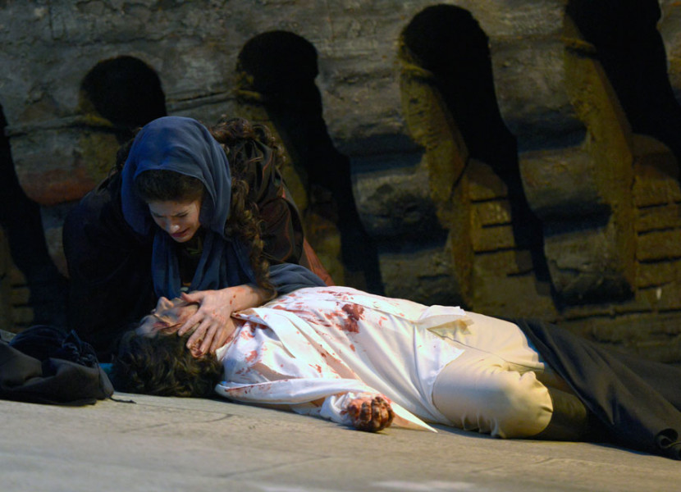
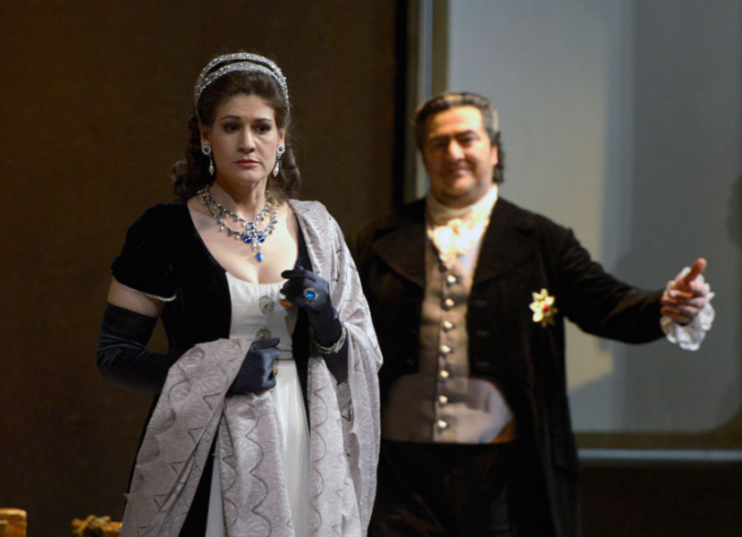

Slide 12
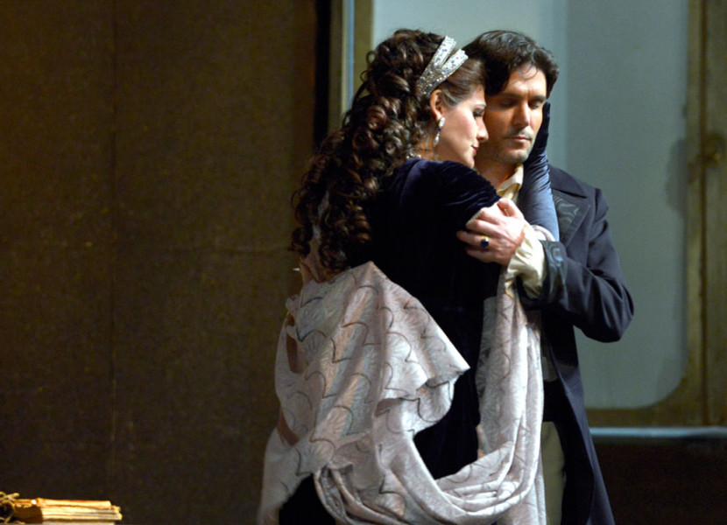
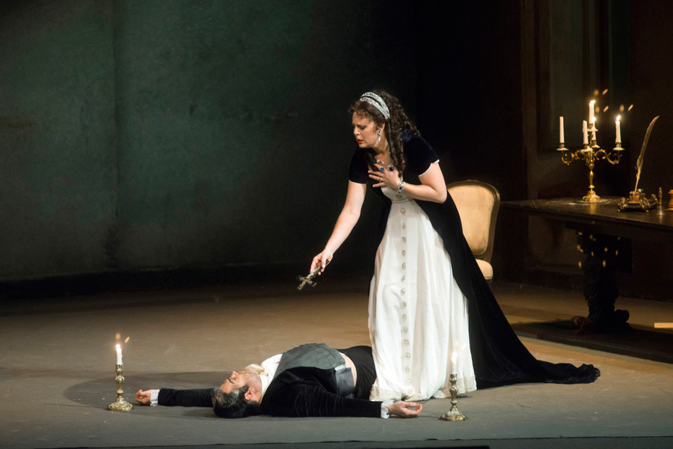
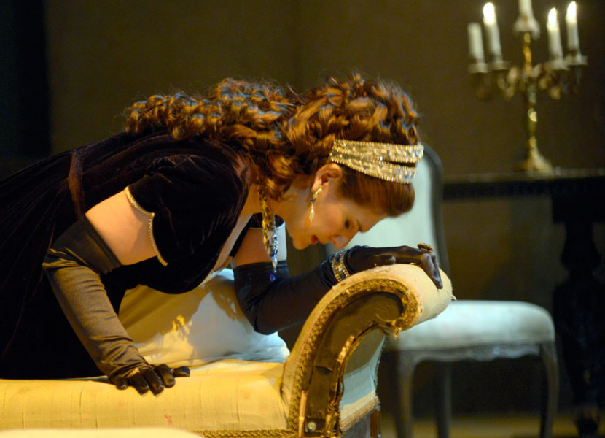
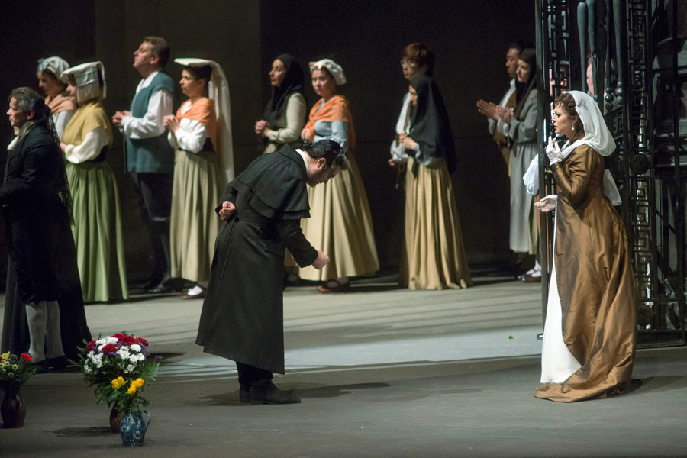

Slide 13
Die literarische Vorlage zu Puccinis „Folteroper“ (Oskar Bie) lieferte Victorien Sardou (1831–1908) mit seinem erfolgreichen Theaterstück LA TOSCA, das 1887 in Paris mit Sarah Bernhardt in der Titelrolle uraufgeführt wurde. Nachdem Puccini 1889 das Stück auf einer Tournee in Mailand erlebt hatte, war er auf Anhieb begeistert von dem Stoff. Aber der TOSCA-Plan bleibt zunächst sechs Jahre liegen, bis Puccini, vermutlich angeregt durch eine weitere Aufführung des Sardou-Dramas in Florenz und durch Luigi Illicas Arbeit an einem TOSCA-Libretto für den Komponisten Alberto Franchetti (1860–1942), Interesse an dem Stoff findet. Nach einer „Verschwörung“ zwischen Puccini, Illica und Ricordi gelingt es dem Verleger, Franchetti zur Aufgabe seines TOSCA-Projektes zu bewegen und Puccini die Vertonungsrechte zu überlassen. Wie in allen Opern Puccinis zeigt auch TOSCA, wie menschliche Aufmerksamkeit und kulinarisches Vergnügen einander bedingen können, wenn die künstlerischen Intentionen des Komponisten zum Maßstab der Interpretation werden. Der Aufschrei wie die Resignation sind die wesentlichen Bedingungen der humanen Aufmerksamkeit Puccinis: Das Mitleid, das er komponierte, begnügt sich nicht mit abstrakten Gesten, sondern zielt auf Unruhe, auf Veränderung. Aus den »kleinen Dingen«, die Puccini mit modernem Understatement als seinen Gegenstand bezeichnete, werden „große“, sofern wir das nur wollen. Der Zusammenhang zwischen Puccinis direkt und indirekt vom Geist Zolas, Hauptmanns und Gorkis beeinflusster Stoffwahl und seiner Kompositionsweise zeigt ihn gleichermaßen als Nachfolger Verdis wie als Vertreter des Verismo. Bekanntlich war er ein großer Wagner-Verehrer, aber alles andere als ein Epigone. Vielmehr schuf er eine sehr persönliche Verbindung aus einigen Errungenschaften beider. Alle gewonnenen Verfeinerungen der Harmonie und alle Differenzierungen der Instrumentation verarbeitend, erlöste er dennoch die Stimme aus der orchestralen Verflechtung und gab ihr zugleich ein weitaus gebrocheneres, klangsensibleres Accompagnato im Orchester als der radikale Lakoniker Verdi. Dafür steht auch die ästhetische Thematik der TOSCA. Der musikalische Gestus ist ebenso brutal wie zärtlich, intelligent wie sentimental, präzise wie träumerisch. Puccini möchte unbedingt Lebenswahrheit, Genauigkeit auch des musikalischen Details, soziale Aufmerksamkeit, den poetischen Klang des scheinbar Alltäglichen, das Heroische mit Kalkül, den Kontrast zwischen engagierter Leidenschaft und kühler Distanz. Der Polizeichef Scarpia, die Sängerin Floria Tosca und der Maler Cavaradossi beanspruchen Freiheit in jeder persönlichen Variante: als dynamisch-subjektiven Machtanspruch (Scarpia), als auf Veränderung zielendes rebellisches Ethos (Cavaradossi), als private, schlichte und zugleich grenzenlose Liebe (Tosca). In einer Zeit epochaler Umwälzungen gewinnen solche Haltungen exemplarische Sinnfälligkeit. Je nachdem, wie wir uns und Puccini in dieser Zeit begreifen, bleibt TOSCA eine Schauerromanze oder gerät zum Menetekel des Themas „Freiheit“. Jedenfalls bezahlt jeder der konträren Partner diese Dreiecksgeschichte mit dem Tod. Ihr Sterben nimmt keine Erlösungsgloriole für sich in Anspruch, sondern ist bitter, entsetzlich, definitiv.
Götz Friedrichs 1987 vorgenommene Neueinstudierung von Boleslaw Barlogs geradliniger und auf szenische Konkretheit bedachter Inszenierung aus dem Jahr 1969 nimmt die Intentionen Puccinis beim Wort – die gegenseitige Bedingtheit von menschlicher Aufmerksamkeit und kulinarischem Vergnügen wird von der Musik inspiriert zum Ausgangspunkt auch der szenischen Interpretation.
Victorien Sardou（1831-1908 年）为普契尼的“酷刑歌剧”（Oskar Bie）提供了文学模板
和他成功的戏剧 LA TOSCA，该剧于 1887 年在巴黎首演，莎拉伯恩哈特担任主角。普契尼 1889 年在米兰巡回演出时看过这部作品后，立即对这些材料产生了浓厚的兴趣。但 TOSCA 计划最初被搁置了六年，直到 Puccini 可能受到佛罗伦萨 Sardou 戏剧的另一场演出以及 Luigi Illica 为作曲家 Alberto Franchetti（1860-1942）创作的 TOSCA 剧本的启发，开始对 TOSCA 产生兴趣。找到东西。经过普契尼、伊利卡和里科尔迪的“阴谋”，出版商成功说服弗兰切蒂放弃他的《托斯卡》项目，将设定权交给普契尼。 与普契尼的所有歌剧一样，托斯卡也展示了当作曲家的艺术意图成为诠释基准时，人类的注意力和烹饪的乐趣是如何相互依赖的。呼喊和听天由命是普契尼人性关注的必要条件：他所创作的怜悯并不满足于抽象的姿态，而是以不安、变化为目标。普契尼以现代轻描淡写的方式描述为他的主题的“小事”只要我们愿意，就会变成“大事”。普契尼直接或间接受到左拉、豪普特曼和高尔基精神影响的选材与作曲风格之间的联系，既是威尔第的继承者，又是写实主义的代表。众所周知，他是瓦格纳的崇拜者，但绝非追随者。相反，他在两者的一些成就之间建立了一种非常个人化的联系。通过对和声的所有改进和乐器的所有差异化，他仍然将声音从管弦乐队的交织中解放出来，同时在管弦乐队中赋予它一种比极端简洁的威尔第更破碎、音调更敏感的伴奏。这就是 TOSCA 的美学主题。音乐的姿态既残酷又温柔，既聪明又多愁善感，精确又梦幻。普契尼绝对想要真实的生活，甚至在音乐细节上的准确性，社会关注，看似日常的诗意声音，计算的英勇，坚定的激情与冷静的距离之间的对比。 警察局长斯卡皮亚、歌手弗洛丽亚·托斯卡和画家卡瓦拉多西都声称自由在每一个个人变体中：作为一种动态的主观权力主张（斯卡皮亚），作为一种旨在改变的叛逆精神（卡瓦拉多西），作为私人的、简单的和在同时无限的爱（托斯卡）。 在一个划时代的动荡时代，这种态度变得清晰明了。取决于我们此时如何看待自己和普契尼，托斯卡仍然是哥特式的浪漫或变成“自由”主题的预兆。无论如何，每个对立的伙伴都为这段三角恋付出了死亡的代价。她的死并没有带来救赎的光环，而是痛苦的、可怕的、决定性的。 Götz Friedrich 1987 年对 Boleslaw Barlog 1969 年作品的重新演绎，该作品直截了当并专注于场景的具体性，遵循了普契尼的意图——人类注意力和烹饪乐趣的相互依赖受到音乐的启发，也是风景诠释。

Slide 14
简介 Introduction
《托斯卡》(Tosca)是普契尼的3幕歌剧，劇本由伊利卡(Luigi Illica)和契亚克萨(Giuseppe Giacosa)改编自法国剧作家萨尔杜(Victorien Sardou)的同名戏剧。于1900年1月14日在罗马科斯坦兹剧院作首次演出。
G.普契尼创作的歌剧。3幕。作于1900年，同年在罗马首演。剧本由贾可萨和伊利卡根据萨尔多的戏剧改编。在这部歌剧中，普契尼注意音乐的感情渲染和戏剧性效果，全剧始终强调声乐的重要性，有许多精彩唱段。例如第二幕托斯卡的咏叹调，为了艺术，为了爱情。第三幕卡瓦拉多西的咏叹调，星光灿烂。剧中人物性格的刻画很深刻，有很强的艺术感染力。
作品背景
1890年，当普契尼观看了法国剧作家萨尔杜为有名的女演员萨拉·贝尔纳德所作的悲剧《托斯卡》后深受感动，并立即产生了为之谱曲的愿望。当时普契尼手上仍在进行着另一部歌剧《波希米亚人》的音乐创作，因此《托斯卡》被暂时搁置。1895年，在差不多结束了《波希米亚人》的全部作曲后，普契尼才委托别人来创作《托斯卡》的歌剧脚本。
《托斯卡》在创作上明显受到了马斯卡尼及莱翁卡瓦洛歌剧中现实主义的影响，但同时它也是一部具有普契尼特色的歌剧。这部歌剧中的音乐十分优美流畅，作曲家技巧的以柔和的旋律来缓和歌剧中深沉的悲剧主题，使音乐与戏剧完美的统一起来，其中尤以第二幕中的咏叹调“为了艺术，为了爱情!”及第三幕中的咏叹调“今夜星光灿烂”最为著名。
第一幕 圣安德烈亚·瓦勒教堂
在警察总督史卡比亚的主题旋律下，揭开序幕。衣衫褴褛、面容憔悴的越狱政治犯安杰洛提逃到教堂里，他的妹妹已经安排好一把钥匙，让安杰洛提可以暂时 躲进教堂内的小礼拜堂，避避风险。这时，一位教堂司事走了进来，他不停抱怨工作太繁重，直到画家卡伐拉多西进来之后，他才停止继续发牢骚。卡伐拉多西在教 堂一侧搭了一个画台，画架上是一幅尚未完成的仕女图;卡伐拉多西看着画像中金发碧眼的女士，忍不住发出赞叹，但心里面却想着自己的爱人托斯卡：“在各种美 的事物中，有一种奇妙的调和。我亲爱的托斯卡有一头乌黑亮丽的头发、还有一对闪亮的黑眼，而画里面这位不知名的女士却是金发碧眼。我虽身在画前，心里所思 所想都只有托斯卡!”(咏叹调：奇妙的和谐)。
在教堂执事离开后，卡伐拉多西正要提笔做画，却听到身后有声响，回头一看，从小礼拜堂走出一位步履蹒跚、狼狈不堪的男子，卡伐拉多西仔细打量对方之 后，才认出眼前这位竟然是他的好友、也就是前罗马共和国的领事安杰洛提。适巧托斯卡前来教堂寻找卡伐拉多西，见大门反锁，于是在门外大声呼喊，卡伐拉多西 见状赶紧教安杰洛提再躲进小礼拜堂内，因为他不想让托斯卡知道太多事(托斯卡人虽善良，但有时就是嫉妒和猜疑心重，而且还守不住秘密)。在打点好安杰洛提 之后，卡伐拉多西才前去应门;托斯卡怒气冲冲地走进来，并质问卡伐拉多西是不是在跟其它的女人幽会?在卡伐拉多西好言相劝之下，托斯卡才稍微释怀，并邀约 卡伐拉多西共度良宵。卡伐拉多西以手边尚有工作为由，暂请托斯卡离去，而托斯卡离开前，却瞄见卡伐拉多西正在赶工的画作，上面竟是一位金发蓝眼的美女，于 是又大发醋劲。卡伐拉多西安慰着说，这世上还有哪对眼珠可以和托斯卡的黑眸相比呢?但托斯卡还是不放心地再三交待，要卡伐拉多西把画上女子的眼珠改为黑 色，才行离去
托斯卡走后，卡伐拉多西暗示安杰洛提走出小礼拜堂，准备带他到乡间别墅避风头。之后，教堂司事和教士以及唱诗班团员一拥而进，他们正为原本要入侵意 大利的拿破仑法军被击退而欢喜不已;此时，警察总督斯卡比亚率领一群警察前来教堂搜索安杰洛提踪迹，在查问之下，他确定安杰洛提是在卡伐拉多西的协助之下 展开逃亡。在这当儿，托斯卡忽然回到教堂中寻找卡伐拉多西。
斯卡比亚原本就对托斯卡十分爱慕，但却始终不得美人芳心，此时他见机不可失，于是利用一把在教堂中找到的女用折扇，挑拨起托斯卡的猜疑和嫉妒心，想 藉此透过托斯卡找到卡伐拉多西。托斯卡被斯卡比亚一番话激怒之后，决心不放过背叛爱情的男友;斯卡比亚见托斯卡中了嫉妒毒药，想上前安慰，却被托斯卡拒 绝。斯卡比亚随后安排人员跟监伤心欲绝的托斯卡的行踪，另一方面他对自己的一石二鸟之计逐渐产生效用，暗自窃喜，在教堂的感恩弥撒歌声中，他不禁得意高 呼：“托斯卡，你让我忘记了上帝的存在!”
第二幕
法内斯宫：警察总督斯卡比亚房内
斯卡比亚正在享用晚餐，但是他心里面却惦记着越狱政治犯安杰洛提以及共犯卡伐拉多西的下落;同时斯卡比亚还差人递了一封短柬给托斯卡，请托斯卡在表 演完后抽空来总督府，有要事相告。这时在皇宫外广场上正为了拿破仑法军被击退而举行盛大的庆祝活动，托斯卡也应邀在活动中演唱。
搜捕结果
史卡比亚助理史波雷塔随后进来禀报搜捕结果：虽然暂时未发现安杰洛提的踪迹，但却逮到了协助逃亡的共犯卡伐拉多西。史卡比亚向卡伐拉多西追问安杰洛 提的下落，但卡伐拉多西都以不知情拒答;正巧，托斯卡也匆忙到来，史卡比亚则趁机藉题发挥：他下令收押卡伐拉多西，准备看看托斯卡会有何反应，而卡伐拉多 西临去前还一再交待托斯卡保持沉默，否则他将命丧黄泉。此时房内只留下史卡比亚和托斯卡二人，史卡比亚假意请托斯卡坐下休息，但却开门见山地询问有关安杰 洛提藏匿一事;托斯卡闪躲其词，而地牢内又传来卡伐拉多西坚决否认与安杰洛提有关之事，耐不住性子的史卡比亚干脆告诉托斯卡：她的沉默只会为卡伐拉多西带 来更多的痛苦。最后托斯卡还是忍受不了卡伐拉多西被酷刑折磨的惨叫声、还有史卡比亚的施压逼迫，她终于吐露安杰洛提的藏匿地点。
史卡比亚应托斯卡请求，暂时释放卡伐拉多西。托斯卡眼见爱人片体鳞伤，心痛难忍，而卡伐拉多西则十分在意托斯卡是否保守秘密，此时史卡比亚故意说出 安杰洛提的下落，惹得卡伐拉多西大骂托斯卡是叛徒。突然间，一名史卡比亚的助理冲进来报告拿破仑大军胜利、意大利溃败的消息，卡伐拉多西闻言高声欢呼，并 且诅咒史卡比亚的暴政终有灭亡之日。史卡比亚顾不得托斯卡的乞求，再次下令收押卡伐拉多西，托斯卡则提出条件，看看史卡比亚到底要什么才能交换卡伐拉多西 的生命。老谋深算的史卡比亚则说，他虽然贪财，但也不能违背原则，如果要他改变决定的话，这时就必须要有“特别的报酬”，而今晚，托斯卡就是他唯一的报 酬!
托斯卡原本想逃出史卡比亚的玷辱，此时窗外传来一阵小鼓声，这是行刑队出发前往刑场的信号，史卡比亚告知托斯卡：卡伐拉多西只剩下一小时的生命，要 不要救人，全看托斯卡的决定。托斯卡忍不住暗自悲叹，她为了艺术、为了爱情，从不伤害他人，甚至还经常暗中帮助贫苦无依之人;她每天也前往教堂祈祷，向圣 母献上珠宝，在夜晚星空下高歌颂赞上天，但为什么此时老天爷却给了她这样的回报?(咏叹调：为了艺术，为了爱)

Slide 15
逼迫
在史卡比亚的逼迫下，托斯卡虽然悲愤难忍，但为了救出卡伐拉多西，她还是答应了史卡比亚的求欢，而史卡比亚告诉托斯卡，为了圆谎，他必须让众人相 信：政治犯卡伐拉多西“已经”被处死了。他的方法是以空包弹假装作戏，让卡伐拉多西“死而复活”(事实上史卡比亚只是虚应托斯卡，他暗地里已经下令要以真 枪实弹解决掉卡伐拉多西)。托斯卡答应史卡比亚的要求后，她同时也要史卡比亚签发两张通行证，好让她和卡伐拉多西在事后安然逃离。当史卡比亚签发通行证 时，托斯卡瞥见餐桌上有一把短刀，她拿起刀子，视适当时机准备刺杀史卡比亚。当史卡比亚色眯眯地走来、正要拥抱托斯卡时，冷不防地被托斯卡一刀刺进心脏， 托斯卡将一切怨气与怒气此时一并爆发出来。她对着躺在血泊中挣扎的史卡比亚大喊：“这就是托斯卡之吻!”她一步步逼进史卡比亚，说她受够了虐待，而今天这 个就是史卡比亚的下场。
当托斯卡从血腥疯狂中清醒后，她盯着史卡比亚的尸体，若有所思地说：“这个男人终于死了，过去整个罗马曾在他脚下颤栗不安!”托斯卡清理完身上血 迹，从史卡比亚紧握的手中拿走了两张通行证，临走前还放了两只蜡烛在史卡比亚头部两侧，并且从墙上取下十字架，放在史卡比亚胸前。在一阵急促鼓声中，托斯 卡匆忙离开总督府。
第三幕
天使城堡天台
远方传来的牧童歌声划过天际，时间已是深夜将尽、黎明来临之前。卡伐拉多西在警卫队带领之下登场，交由一名狱卒签收。警卫队离去后，卡伐拉多西请求 狱卒让他写一封信留给心爱的托斯卡，他看着天上繁星，心中一阵激动与感叹，不禁回忆起过去与托斯卡相处的美好时光，即使即将面对死亡，他依然热爱曾经活过 的生命!(咏叹调：今夜星光灿烂)
便衣登场
当卡伐拉多西陷入沉思中，托斯卡随即便衣登场。她告诉卡伐拉多西如何与史卡比亚达成交易，而在最后一刻又如何手刃史卡比亚，取得通行证。卡伐拉多西 闻言大受感动，于是跪地亲吻托斯卡那双为了救他而饱受折磨的小手。托斯卡趁机告诉卡伐拉多西，待会行刑队执行枪决时，要他随枪响应声倒地，而且是愈逼真愈 好;等到众人散去时，他们就可以一起远走高飞、享受自由。
行刑队
就在小两口沉浸在即将到来的幸福与喜悦中，行刑队也陆续来到天台上，准备对卡伐拉多西执行史卡比亚所“安排”的枪决;在枪响那一刹那，托斯卡还在一 旁偷偷激赏卡伐拉多西的逼真表演，但是等到行刑队退场之后、她前去掀开遮盖卡伐拉多西的斗篷时，才发现爱人已经气绝多时。此时史卡比亚的助理史波雷塔发现 史卡比亚遭人刺杀，率人前来捉拿托斯卡，托斯卡在无路可去之下，登上城墙，对天高喊：“史卡比亚，上帝面前见吧!”随即纵身跃下，只留下不知所措的警卫队士兵。

Slide 16
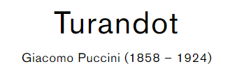
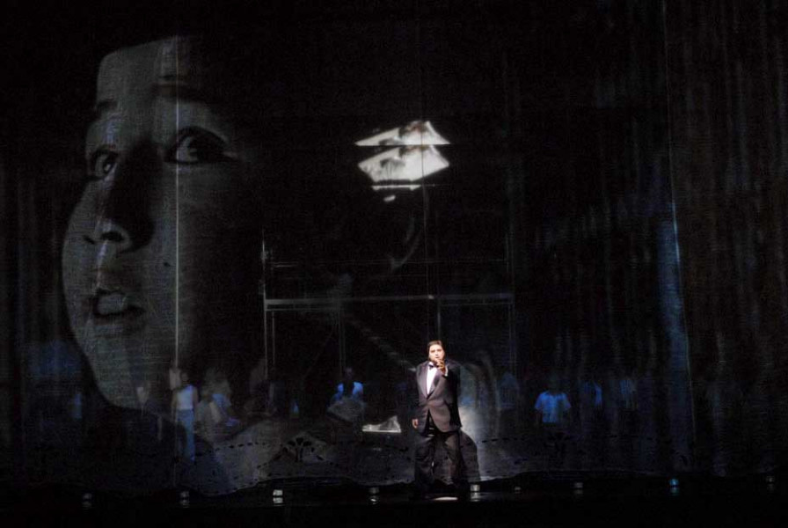

Slide 17
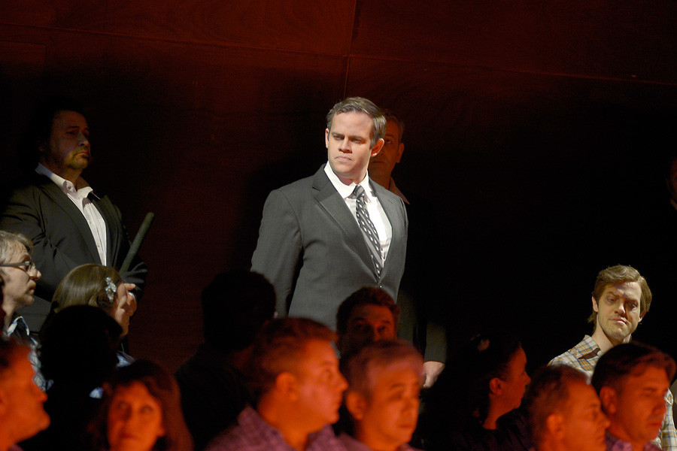
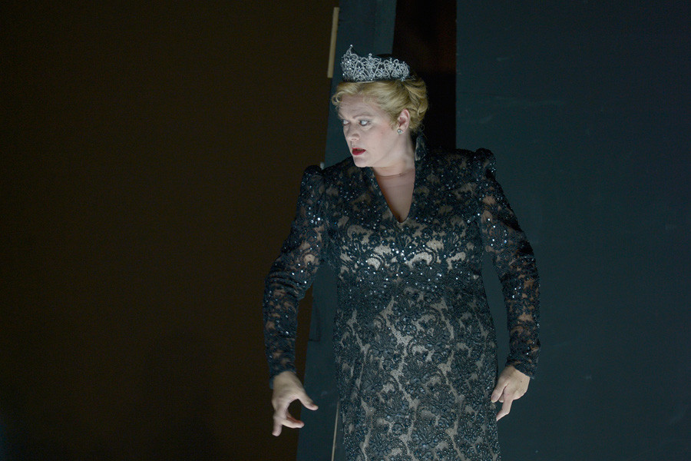
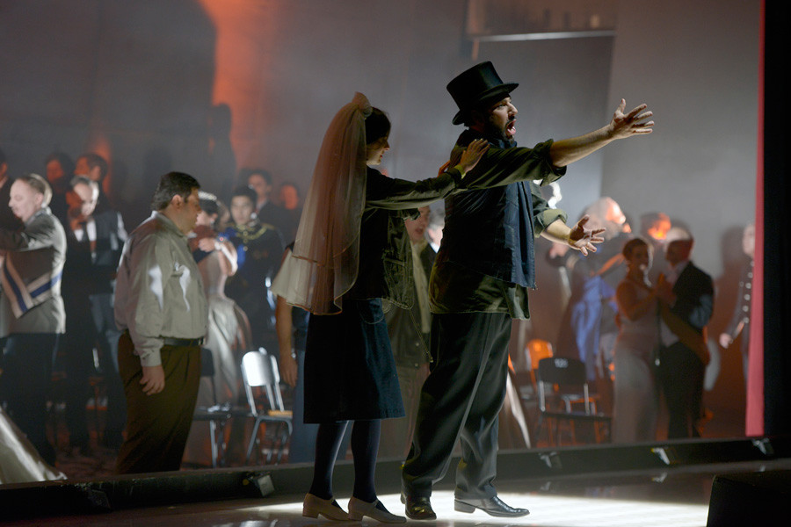
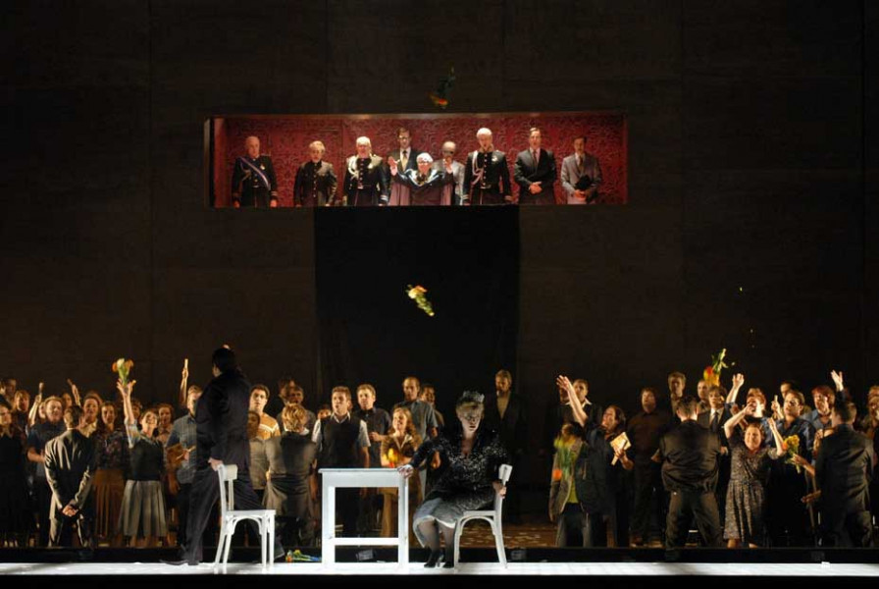

Slide 18
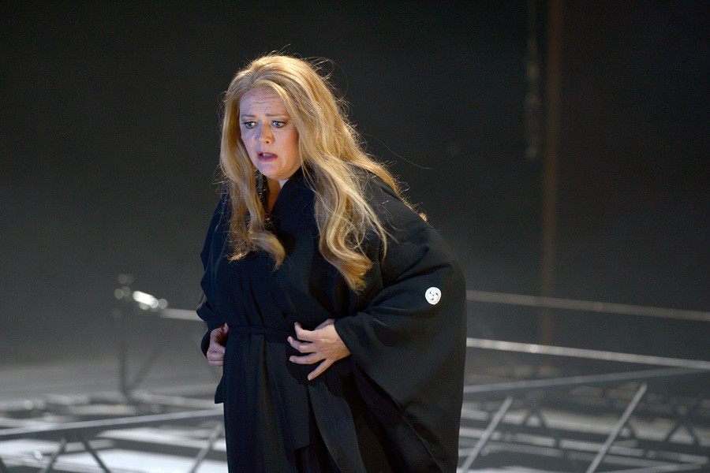
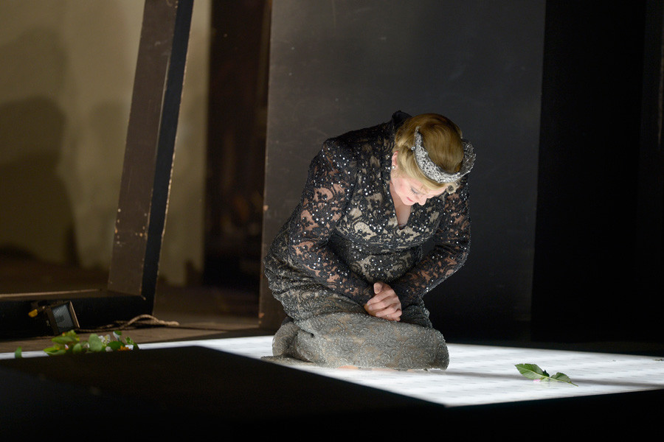
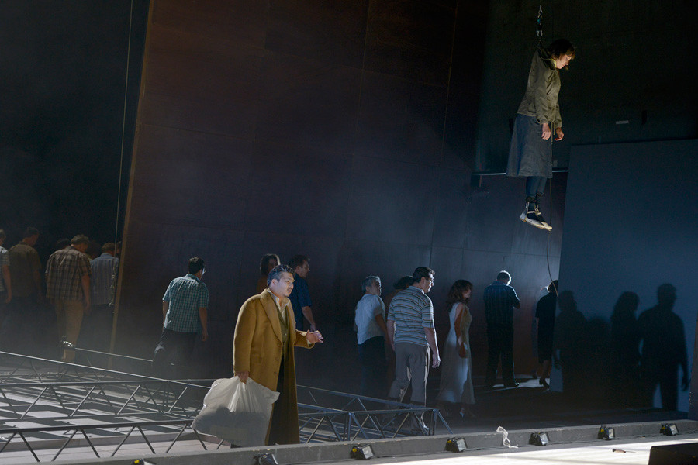
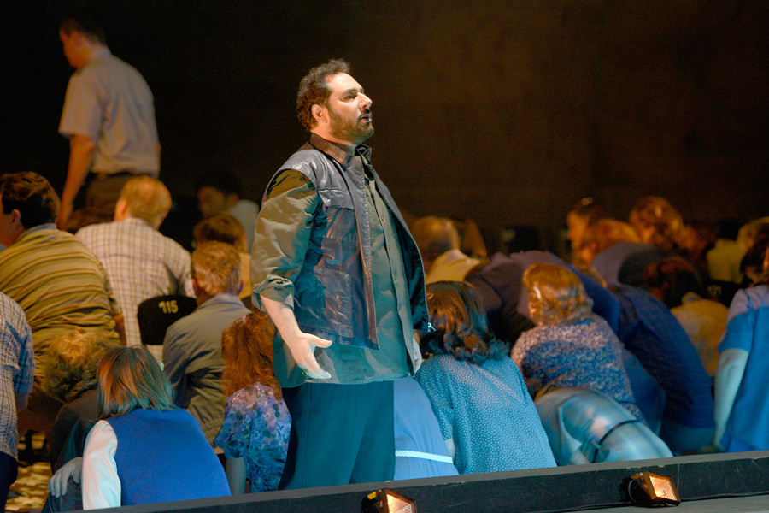

Slide 19
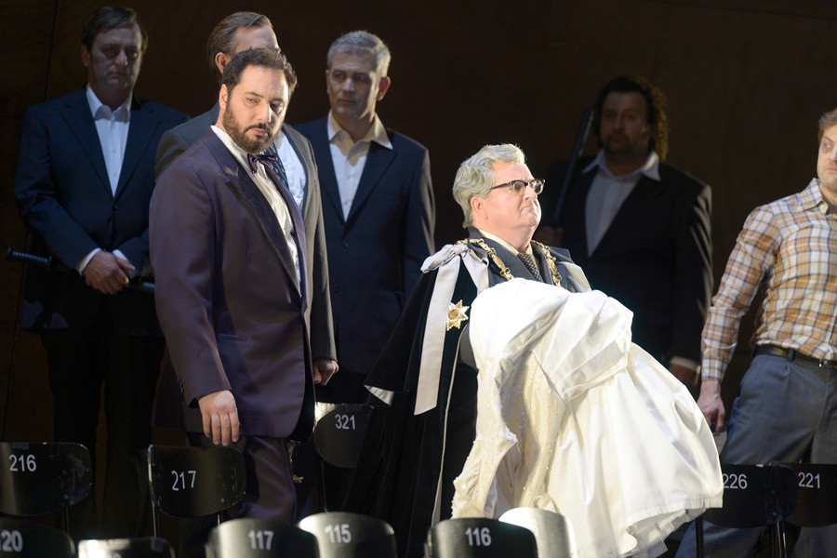




Slide 20
Quälende Zweifel und lähmende Depressionen begleiteten den Entstehungsprozess von Giacomo Puccinis letzter Oper TURANDOT. Aus der zunächst diffusen Angst, seine Oper nicht mehr abschließen zu können, trieb Puccini sich selbst und sein Librettisten-Duo Giuseppe Adami und Renato Simoni zur Eile an. Ein Neuanfang sollte es werden, geboren aus einer kompositorischen Krise, in die ihn die musikalischen Entwicklungen, ja Umwälzungen der Gegenwart geworfen hatten, ein Befreiungsschlag, ein Aufbruch zu neuen Ufern. Schon der Stoff sollte die Abkehr von den Themen der Vergangenheit signalisieren. Puccini war auf der Suche nach dem „reinen Mythos“, der Essenz dessen, was er bislang in psychologisch-realistischer Kleinteiligkeit auf dem Theater erzählt hatte. Ihm schwebte ein märchenhaft-phantastisches Drama vor und er hatte es gefunden, als Simoni ihn im Frühjahr 1920 auf den Turandot-Stoff, in Form der Märchenkomödie Carlo Gozzis (1762), aufmerksam machte. Von nervöser Ungeduld getrieben begleitete er – penibel wie immer – die Konzeption und Ausführung des Librettos. Im Mittelpunkt der Oper steht die grausame Prinzessin Turandot, die ihr Volk terrorisiert. Ihre, einem Fluch gleichende, Gewaltherrschaft, unter der ein ganzes Land ächzt, lässt sich nur durch die Verheiratung Turandots bannen. Potentielle Ehekandidaten müssen eine schwere Prüfung über sich ergehen lassen. Wer die drei Rätsel der Prinzessin nicht lösen kann, auf den wartet die Enthauptung. Obwohl schon unzählige Prinzen den Tod gefunden haben, finden sich immer noch neue Kandidaten, die sich von der Schönheit Turandots hypnotisieren lassen und bereitwillig ihren Fragen stellen. Calaf, Sohn eines vertriebenen Machthabers aus fremdem Land, durchbricht wider alle Erwartung dieses Schema. Er beantwortet die Fragen und steigert seinen Triumph, indem er die Machtverhältnisse umkehrt, das grausame Rätselspiel verlängert, und der Prinzessin eine Gegenfrage stellt. Sollte sie in der Lage sein, diese zu beantworten, verspricht er, sie von ihrem Heiratsversprechen zu entbinden. Indem Puccini in den ursprünglich persischen Märchenstoff eine neue Figur – die Sklavin Liù – einführt, eine Frauengestalt, die an die Heldinnen seiner früheren Opern erinnert, beleuchtet er die bestialische Brutalität Turandots nur noch deutlicher. Liù zerbricht – wie vor ihr diverse Puccini-Heroinen – an der grausamen, ihr Fühlen missachtenden Wirklichkeit. Als ihr klar wird, dass sie Calaf, den sie liebt, nicht für sich gewinnen kann, opfert sie für den Geliebten ihr Leben. Nach den Vorstellungen Puccinis sollte in der Schlussszene „die Liebe explodieren“ und „die Menschlichkeit der Liebe alle Grausamkeit überstrahlen“. Die eiskalte Prinzessin würde in ihrem Wesen eine komplette Wandlung erfahren.
Als Mitte 1924 bei Puccini Kehlkopfkrebs diagnostiziert wurde, war die Oper – mit Ausnahme jener Schlussszene – praktisch vollendet. Ob es die schwere Krankheit war oder Puccinis Unfähigkeit, sich glaubhaft aus der dramaturgischen Sackgasse zu befreien, in die ihn die wunderbare, märchenhafte aber psychologisch kaum nachvollziehbare Verwandlung der Turandot geführt hatte, bleibt letztendlich Spekulation. Puccini starb an den Folgen einer Operation am 29. November 1924 in einem Brüsseler Krankenhaus und hinterließ das unvollendete Werk, das sein Kollege Franco Alfano – nach den Skizzen des Meisters – abschloss. Toscanini brachte TURANDOT am 25. April 1925 an der Mailänder Scala zur Uraufführung.
Obwohl Puccini mit seiner TURANDOT zu einem bedingungslosen Neuanfang nicht in der Lage gewesen war, macht sich der Einfluss seiner Erfahrung mit Werken zeitgenössischer Komponisten doch bemerkbar. Zwar hat dies zu keiner radikalen Änderung seiner Tonsprache geführt, aber seine Ausdrucksmittel sind ungewöhnlicher, subtiler, aber auch härter und dramatischer geworden. Mit der Partie der Turandot hat er einen völlig neuen Typ eines an Wagners schwere Heroinen erinnernden italienischen hochdramatischen Soprans geschaffen.
伴随着贾科莫·普契尼(Giacomo Puccini)最后一部歌剧《图兰朵》的创作过程，折磨人的疑惑和麻木的沮丧。出于最初对无法完成歌剧的模糊恐惧，普契尼催促自己和他的编剧二人组朱塞佩·阿达米 (Giuseppe Adami) 和雷纳托·西蒙尼 (Renato Simoni) 快点。这将是一个新的开始，诞生于一场作曲危机，音乐的发展甚至是当前的动荡使他陷入了困境，一种解放，一种向新海岸的出发。 即使是材料也应该表明与过去的问题背道而驰。普契尼正在寻找“纯粹的神话”，即他先前在剧院中以心理现实细节讲述的精髓。1920 年春天，当西蒙尼以 Carlo Gozzi 的童话喜剧（1762 年）的形式将他的注意力吸引到图兰朵题材上时，他想到了一部童话般的奇幻戏剧。在神经质不耐烦的驱使下，他一如既往地一丝不苟地陪伴着剧本的构思和执行。 这部歌剧的重点是残忍的图兰朵公主，她恐吓她的人民。他们的专政，就像一个诅咒，让整个国家都在呻吟，只有嫁给图兰朵才能被放逐。潜在的婚姻候选人必须经受艰难的考验。谁不能解开公主的三个谜语，谁就会被斩首。尽管无数王子都遇难，但仍有新的候选人让自己被图兰朵的美貌所催眠，并心甘情愿地回答她的问题。卡拉夫，一个被驱逐出境的统治者的儿子，打破了人们对这个计划的所有期望。他回答问题并通过扭转力量平衡、延长残酷的益智游戏来增加他的胜利，并反问公主一个问题。如果她能够回答他们，他承诺会解除她的婚姻誓言。通过在最初的波斯童话故事中引入一个新角色——奴隶 Liù，普契尼这个让人想起他早期歌剧中的女主人公的女性形象，更清楚地阐明了图兰朵的兽性残暴。与之前的普契尼笔下的女主人公一样，柳儿在不顾自己感受的残酷现实面前崩溃了。当她意识到她无法赢得她所爱的卡拉夫时，她为她的爱人牺牲了自己的生命。按照普契尼的想法，最后一幕“爱应该爆炸”，“爱的人性应该超越一切残忍”。 1924 年年中，当普契尼被诊断出患有喉癌时，这部歌剧——除了最后一幕——几乎已经完成。到底是因为身患重病，还是普契尼无法从戏剧性的僵局中解脱出来，图兰朵的奇妙、童话般但在心理上难以理解的转变使他陷入困境，最终仍是猜测。普契尼于 1924 年 11 月 29 日在布鲁塞尔一家医院因手术而去世，留下了他的同事佛朗哥阿尔法诺根据大师的草图完成的未完成作品。托斯卡尼尼于 1925 年 4 月 25 日在米兰的斯卡拉歌剧院首演了图兰朵。 尽管普契尼无法从他的《图兰朵》中无条件地重新开始，但他对当代作曲家作品的体验的影响是显而易见的。虽然这并没有导致他的音乐语言发生根本性的变化，但他的表达方式变得更加不同寻常和微妙，也变得更加坚硬和更具戏剧性。凭借图兰朵这个角色，他创造了一种全新类型的极具戏剧性的意大利女高音，让人联想到瓦格纳笔下沉重的女主人公。

Slide 21
简介 Introduction
《图兰朵》(意大利语：Turandot)是贾科莫·普契尼作曲的三幕歌剧，剧本改编自意大利剧作家卡洛·戈齐的创作。普契尼在世时未能完成全剧的创作，在普契尼去世后，弗兰科·阿尔法诺(Franco Alfano)根据普契尼的草稿将全剧完成。该剧于1926年4月25日在米兰斯卡拉歌剧院首演，由托斯卡尼尼担任指挥。在该歌剧中，普契尼部分采用了中国民歌《茉莉花》的曲调。是他一生中最后一部作品，《图兰朵》为人民讲述了一个西方人想象中的中国传奇故事。
其他一些剧作家和作曲家也曾改编该剧或为其创作音乐，其中包括作曲家韦伯(Carl Maria von Weber)、布索尼(Ferruccio Busoni)和中国当代剧作家魏明伦。歌剧吸收了江南民歌《茉莉花》的旋律，带有浓郁的东方韵味。
原始作品
《图兰朵》的原始作品，是一篇名为《杜兰铎的三个谜》(即《卡拉夫和中国公主的故事》)的短篇故事。选自阿拉伯民间故事集《一千零一日》(注：《一千零一日》和《一千零一夜》是两本不同的作品)。
《杜兰铎的三个谜》则是由波斯诗人内扎米的叙事诗《七个美女》(又名《七座宫殿》或《别赫拉姆书》)演变而成。
第一幕 宫殿前
传令官宣读法令：“任何要想娶图兰朵公主的王子必须正确地回答她的三个谜语。如果回答错误，一律斩首示众。在月亮升起时，波斯王子将被斩首。”听到消息后，民众涌向宫门，唱着：“转动磨石!磨亮刀!快行刑吧!”侍卫粗暴地推开他们，一个瞎眼的老翁被推倒在地上，老翁的女仆柳儿为了救老翁喊叫起来。一个年青人听到她的呼叫声马上过来帮忙，并且认出那位老翁就是他失踪已久的父亲。老翁是流亡在中国的鞑靼国王帖木儿。见到父亲仍活着，鞑靼王子卡拉富非常高兴。王子要求父亲不要透露他的名字，因为害怕征服多国的中国统治者知道。国王帖木儿告诉王子说，鞑靼国宫廷里的仆人中只有柳儿对国王仍旧忠心耿耿。王子问柳儿为什么还是那样忠心，她回答说，很久以前，王子曾向她微笑。
月亮升起了，民众对斩首的叫喊声安静下来。看到年轻英俊的波斯王子就要被斩首了，民众唱道：“他还是个孩子，放了他吧!”，他们请求图兰朵公主能够饶恕波斯王子。可是公主执意下令立即斩首。杜兰朵公主的出现却立即引起鞑靼王子对公主的爱慕。当他情不自禁地呼叫公主名字(图兰朵!图兰朵!图兰朵!)的时候，波斯王子被斩首了，民众则在恐慌中尖叫着。
鞑靼王子被公主的美貌深深打动。他决定要向公主求婚，当他走向铜锣并要敲打三下表示要娶图兰朵公主的时候，三位大臣平、庞、彭挖苦他说：“你还是好好保住你的人头，趁早回到你的国家去吧。皇家坟墓已满，我们不要再有笨笨的外邦人了。”流亡国王帖木儿也劝告儿子打消这个念头。暗恋着王子的女仆柳儿也认为王子不该去冒回答公主谜语的风险。对柳儿的忠心王子很感动，王子对柳儿说如果他不能答对公主的谜语而被斩首，希望柳儿继续效忠父亲，减少流亡的痛苦。虽然三位大臣、帖木儿、柳儿多次劝告王子，但是王子已经下定心，任何人都劝说不了。
王子三次大叫公主杜兰朵的名字，民众惊讶地倒抽一口气：“呵!”。王子冲向宫殿门前的铜锣，敲打了三下，宣布了向公主求婚。在宫殿阳台上观看的杜兰朵公主接受了王子的挑战。
第二幕
第一景：宫中凉亭。日出前。
三位大臣(平、庞、彭)对自己的工作作出抱怨：每天要阅读很多文书，主持无数宫廷内的各种仪式，还要筹备盛大婚宴或者丧事。大臣平突然想念他在湖南的自然风景：他家旁边有湖，湖周围长满竹子。大臣彭想念他家乡的果园。大臣庞回忆他老家的花园。虽然三位大臣可以怀念他们的家乡，但是他们必须回到冷漠无情残酷的现实当中。他们不得不执行一些年青人的死刑，他们永远记得这些年青人的恐怖命运。宫廷里的乐器响起来了，皇帝将驾临，三位大臣作好迎接准备。
第二景：宫廷。白天。
皇帝阿儿顿，图兰朵公主的父亲，坐在御座上。他力劝那位求婚的王子撤回他的求婚决定，可是王子还是一意孤行。图兰朵出来对众人自述对于先人的不幸所感到的仇恨(图兰朵唱〈祖先的屈辱〉，意大利语：〈In questa reggia〉)：她的祖先罗玉铃公主抵抗男人的霸道，把国家治理得很好，人民老百姓过着安居乐业的生活，直至有一天一个入侵的外国王子强暴她，并且杀死她。长大后的杜兰朵公主发誓要为祖先罗玉铃公主报仇，她憎恨所有向她求婚的男人。图兰朵公主劝告王子收回决定，但是王子对公主的爱意已定，不能收回。于是图兰朵公主讲出了第一个谜语：“什么东西在晚上出生，而在黎明死去?”王子正确回答“是希望。”公主感到很惊讶地讲出了第二个谜语：“什么东西红如火，暖如火，又不是火?” 王子想了一会儿说“是血。”公主听后更加震惊了，民众对王子的聪明自信喝彩，更加激怒了公主，公主接着讲出了第三个谜语(意大利语：Gelo che ti da foco)： “什么东西冷如冰，燃烧起来热如火?”正当王子思考的时候，公主很得意地逗弄着王子，以为王子肯定回答不了而被斩首，王子突然大声说“这就是你图兰朵公主!”民众立即欢腾起来呼唤着王子的胜利，公主随即跪在皇帝面前，哀求父王不要把她嫁出去。皇帝却坚持誓约是“神圣不可侵犯”，认为公主一定要按照誓约嫁给王子。正当公主悲痛万分之时，王子向公主提出了一个谜语：“如果在日出前你能说出我的名字，你就可以处死我。”图兰朵公主接受这个猜谜提议。皇帝国王也向众人宣告希望王子在天亮时能成为他的驸马。
第三幕
第一景：宫中花园。晚上。
在远处，宫廷中的传令官宣读杜兰朵公主的命令：今晚北京城内所有人都不能入睡，如果在天亮前仍然不知道王子的名字，那么全城的人都要被处死。王子非常高兴地等候着黎明到来，他期望着胜利，唱起〈今夜无人入睡〉：“今夜无人入睡!今夜无人入睡!即使是你，啊，公主”(意大利语：Nessun Dorma)
三位大臣又向王子传令，他们说只要王子能放弃娶杜兰朵公主，就可以立即享受荣华富贵的生活。王子仍然拒绝了。一群士兵拖出王子的父亲帖木儿和女仆柳儿。企图从他们的口中得知王子的名字，因为有人看见他们和王子说话。图兰朵公主进来命令帖木儿和柳儿说出王子的名字。王子假装说他们不会知道。柳儿却宣称只有她才知道王子的名字，但是她不会透露的。大臣平用尽各种方法想从柳儿口中得知王子的名字，她坚持不说，于是受到拷打。柳儿始终守口如瓶不肯透露，她的行为打动了图兰朵公主，图兰朵公主就问柳儿“什么力量驱使你如此坚强?”柳儿回答说“是爱，公主。”。

Slide 22



图兰朵公主再次命令大臣平逼供出王子名字，大臣平便加重刑罚。柳儿没有被征服反而对杜兰朵公主说：“层层冰霜将你围住，一定有火来熔化，你早晚也会爱上他的!”说完后，柳儿从一个士兵的腰带拔出短剑，向自己猛刺，当她迈步走向王子跟前的时候，众人喊着要她说出王子的名字，可她却倒地而死了。由于帖木儿眼睛瞎了，起初不知道柳儿已死，经过旁人告诉他，他知道后在极度的痛苦中大哭起来。帖木儿警告说这种罪行会触怒上天。众人听后带着羞耻和害怕的心情安静下来。柳儿的尸体被抬走，悲痛的帖木儿和众人跟在后面走。当所有人都离开之后，剩下王子和图兰朵。王子责备图兰朵公主的残酷后把她抱在怀里并且强迫吻了她。
王子决定以真挚的爱情去打动杜兰朵公主冷酷无情的心，他的一个吻点燃了公主心中的爱情之火，她希望王子带着这个神秘的爱离开，再不要提出什么问题，但是王子最终却把自己的真名“卡拉富”告诉了公主，他的命运已掌握在公主的手中，可以随时被处死。
第二景：宫廷。黎明。
黎明时分已到，杜兰朵公主却和卡拉富王子一同走到皇帝面前，图兰朵公主宣布她知道王子的名字，王子的名字就叫“爱!”众人齐声欢呼这对新人。

Slide 23


Slide 24




Slide 25





Slide 26





Slide 27




Slide 28





Slide 29





Slide 30





Slide 31




Slide 32





Slide 33


Slide 34





Slide 35




Slide 36



Slide 37


Slide 38




Slide 39





Slide 40




Slide 41




Slide 42



Slide 43




Slide 44




Slide 45




Slide 46




Slide 47





Slide 48





